Slide 1
Конспект занятия по автоматизации звука Ш в словах с подгруппой детей старшего дошкольного возраста

Slide 2
Цели занятия: закрепления умения произносить звук Ш в словах, развитие мелкой моторики, развитие памяти, мышления, закрепление обобщающих понятий, закрепление умения определять позицию звука в слове, развитие умения образовывать притяжательные прилагательные
Ход занятия:
Организационный момент: Добрый день, ребята! Сегодня на занятии мы с вами будем
учиться правильно произносить звук Ш в словах, учиться размышлять, запоминать,
объединять слова в группы, образовывать новые слова, играть с пальчиками.
1.Уточнение произнесения звука. Давайте посмотрим на картинку и вспомним как шипит
змея (слайд 5 )Ш-Ш-Ш. Наша змейка Анита приготовила для Вас чистоговорки, повторим их
2. Отраженное произнесение чистоговорок. Повторяем за мной:
ша-ша-ша - наша Маша хороша
шо-шо-шо- пишет Таня хорошо
ши-ши-ши – что-то шепчут камыши
шу-шу-шу – на листочке я пишу
аш-аш-аш - вот красивый карандаш
ишь-ишь-ишь – за стеной шуршала мышь
3. Игра «Запомни и найди среди других». Следующее задание Анита приготовила для
самых внимательных! Посмотрите, внимательно на картинки и постарайтесь их всех
запомнить (дается 10 секунд) (слайд 6). А теперь посмотрите внимательно и попробуйте
отыскать здесь картинки, которые вы только что запоминали, и не спеша, правильно
назвать их всех (слайд 7).

Slide 3
4. Игра «найди глазками и назови» посмотрите внимательно на картинки и назови всех животных (одежду, посуду, продукты питания) (слайд 7) 5. Игры с пальчиками «дом-ёжик-замок» молодцы, ребята! а сейчас мы с вами немного отдохнём и поиграем с пальчиками. попробуем сначала медленно, а потом быстро выполнить упражнения «дом-ёжик-замок» (слайд 8). 6.Игра «назови картинки со звуком ш в начале (середине, конце)». ребята, скажите, где находится звук ш в слове «шарик»…правильно в начале, в слове «вишня» …верно в середине, а в слове «душ» … верно в конце» (слайд 9). а теперь посмотрите и назовите картинки со звуком ш в начале (середине, конце) (слайд 10). 7.Игра «угадай, как зовут девочку». ребята к нам пришла девочка, которая очень хочет посмотреть на Аниту. давайте узнаем, как её зовут ! нужно определить первый звук в картинках. а затем соединить первые звуки картинок вместе и мы узнаем, как зовут девочку (слайд 11).

Slide 4
8. Игра «угадай, чье». Ребята, нашей Аните прислали фотографии её друзья. но на фотографиях только мордочки и хвосты. давайте скажем, чьи они! назовите, чьи мордочки (слайд 12), назовите, чьи хвосты (слайд 13). 9. Отгадывание загадок. Молодцы, ребята! и напоследок Анита приготовила для вас загадки. послушайте внимательно и найдите отгадки среди картинок (слайд 14) 1)молоко пьет, песенки поет часто умывается, а с водой не знается 2) кто такая? каши зачерпнет и отправит в рот 3) щит от снега и дождя- без него в избе нельзя 4) кто на ёлке, на суку счет ведёт: «ку-ку, ку-ку»? 10. Подведение итога. молодцы, ребята! вы справились со всеми заданиями, которые приготовила для вас Анита! давайте вспомним, чем мы сегодня занимались. какие игры вам понравились больше всего? а что показалось вам сложным?

Slide 5
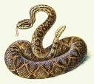
Пошипи как змея

Slide 6
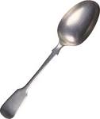
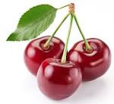
Запомни картинки

Slide 7
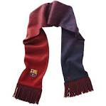
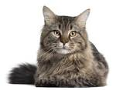
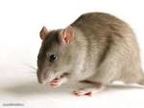
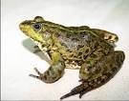
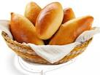
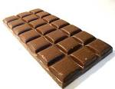
Найди картинки которые запоминал

Slide 8
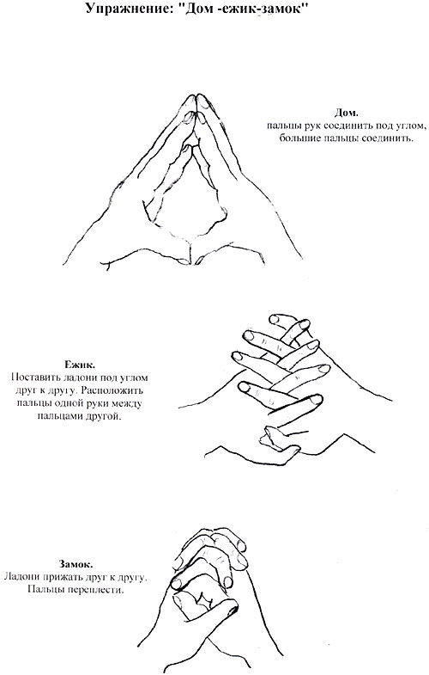
Поиграем с пальчиками

Slide 9
Где находятся звук ш

Slide 10
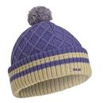
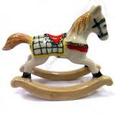
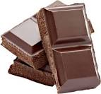
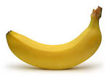

Slide 11
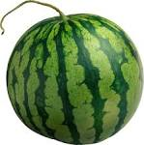
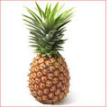
Угадай, как зовут девочку?

Slide 12
Назови чья мордочка?

Slide 13
Назови чей хвост?

Slide 14
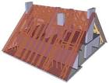
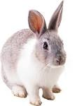
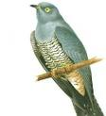
Найди слова-отгадки

Slide 15
Молодцы!

Slide 16
Низамова Зиля Семигулловна
Презентация опубликована на сайте viki.rdf.ru

